Slide 1
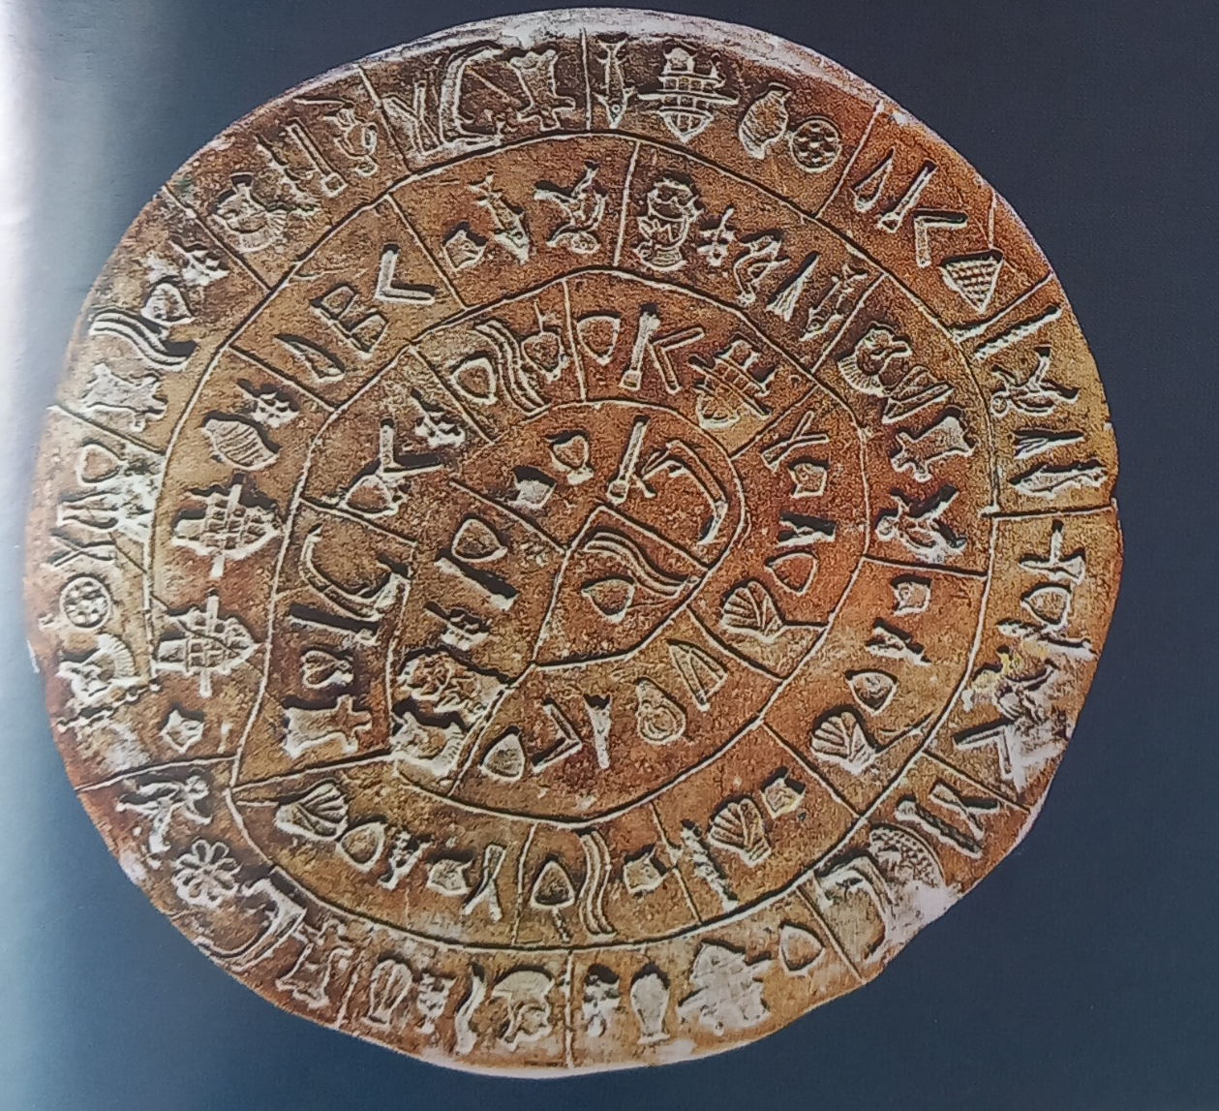
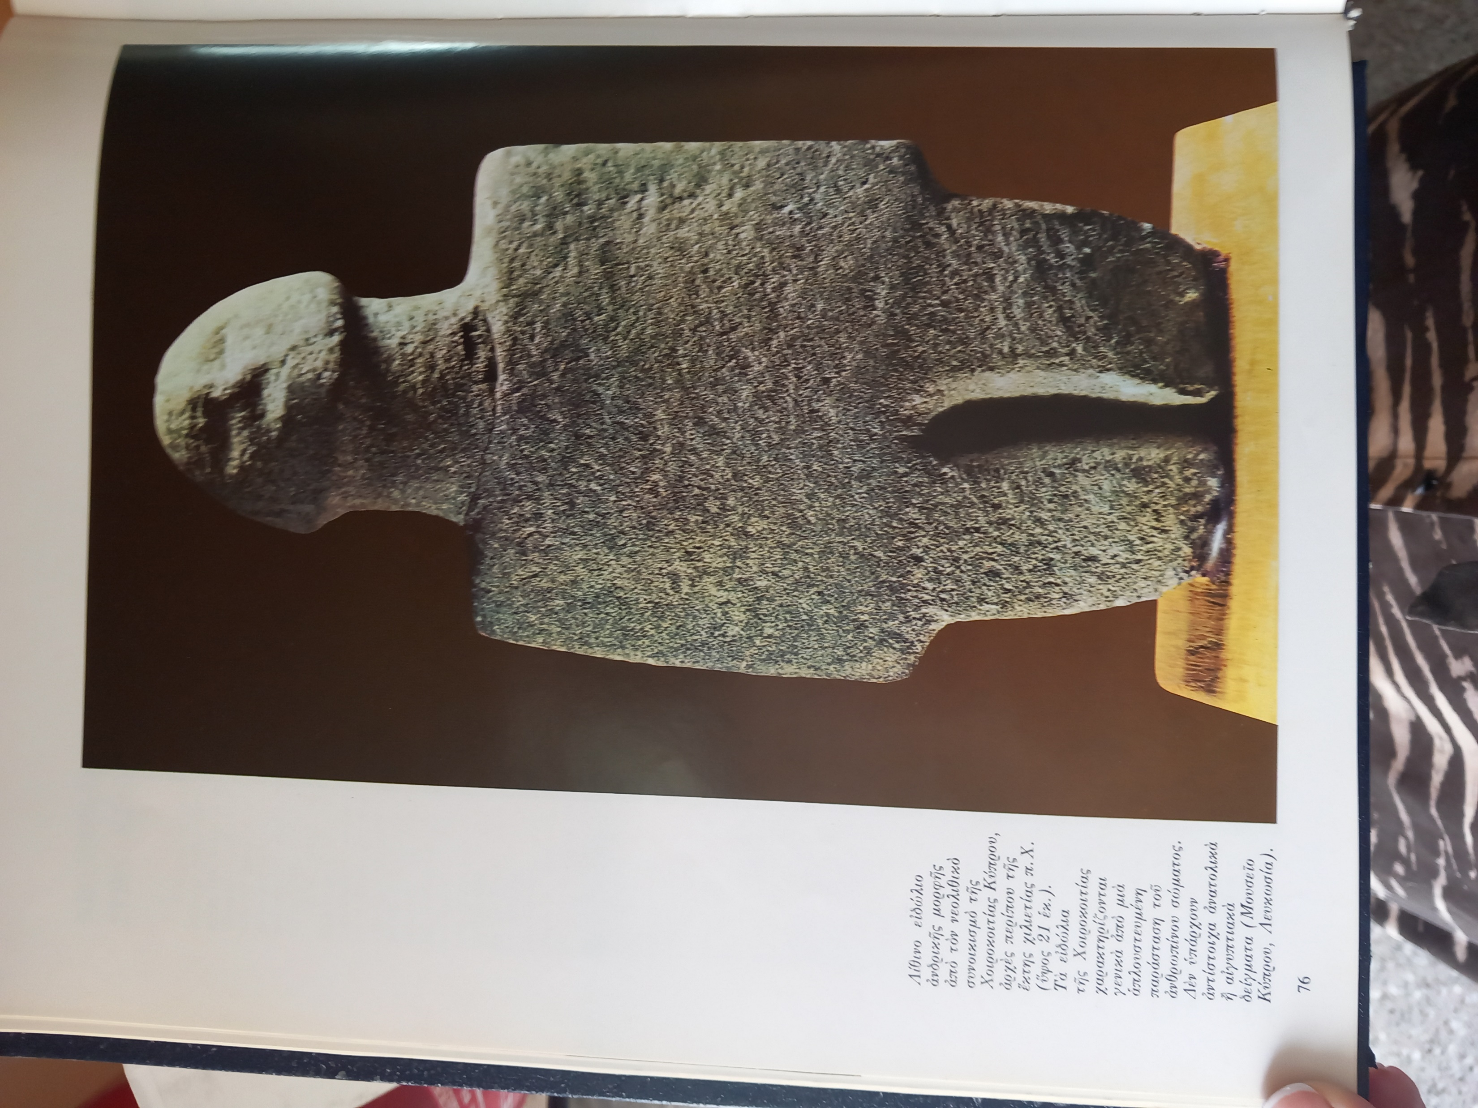
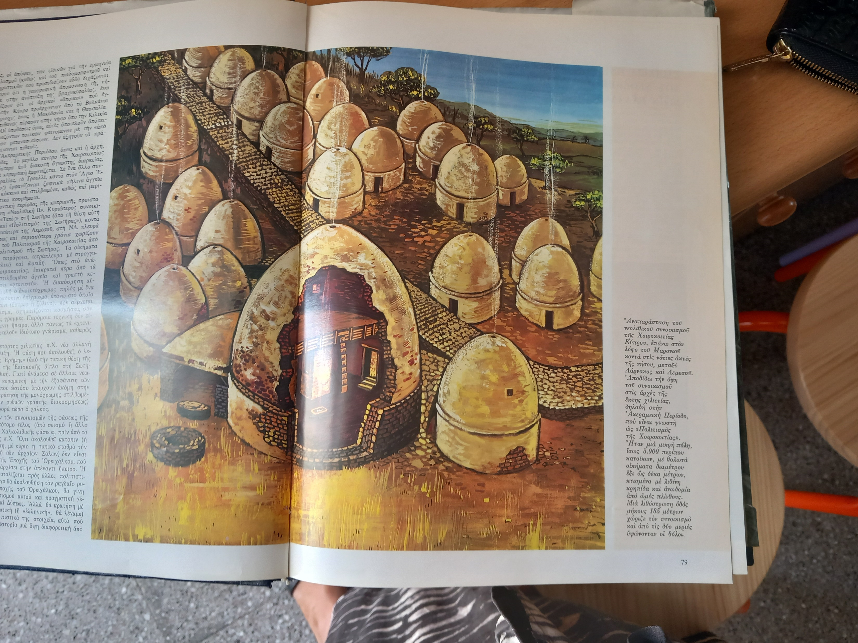
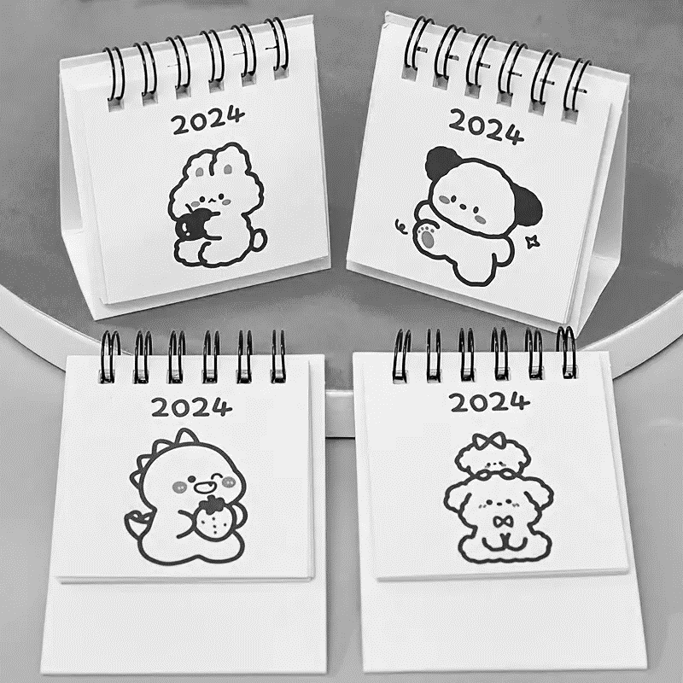






4^{ο} ΜΑΘΗΜΑ : Νεολιθική εποχή - Αντικείμενα καθημερινής χρήσης
Μόνιμη εγκατάσταση ⇨ αντικείμενα καθημερινής χρήσης
Αντικείμενα από λίθο : εργαλεία, όπλα, αγγεία, γουδιά
Αντικείμενα από ημιπολύτιμες πέτρες & κοχύλια : ειδώλια (μικρά αγάλματα) & κοσμήματα
Αντικείμενα από οστά ζώων : βελόνια, κοσμήματα
Αντικείμενα από κέρατα ζώων : ασκοί, φαρέτρες
Αντικείμενα από την προβιά του προβάτου : είδη ένδυσης
Αντικείμενα από ξύλο : όπλα, εργαλεία και σκεύη
Αντικείμενα από τα στελέχη των δημητριακών : πανέρια & καλάθια
Αντικείμενα από χαλκό : σμίλες, σφραγίδες, σούβλες, κοσμήματα, αγκίστρια
Συνηθισμένοι τύποι αγγείων : πίθοι & γαλακτοδοχεία.
Αγγείo : δοχείο
Δρ Ελένη Χαραλάμπους
elenecharalampous72@gmail.com

Slide 2
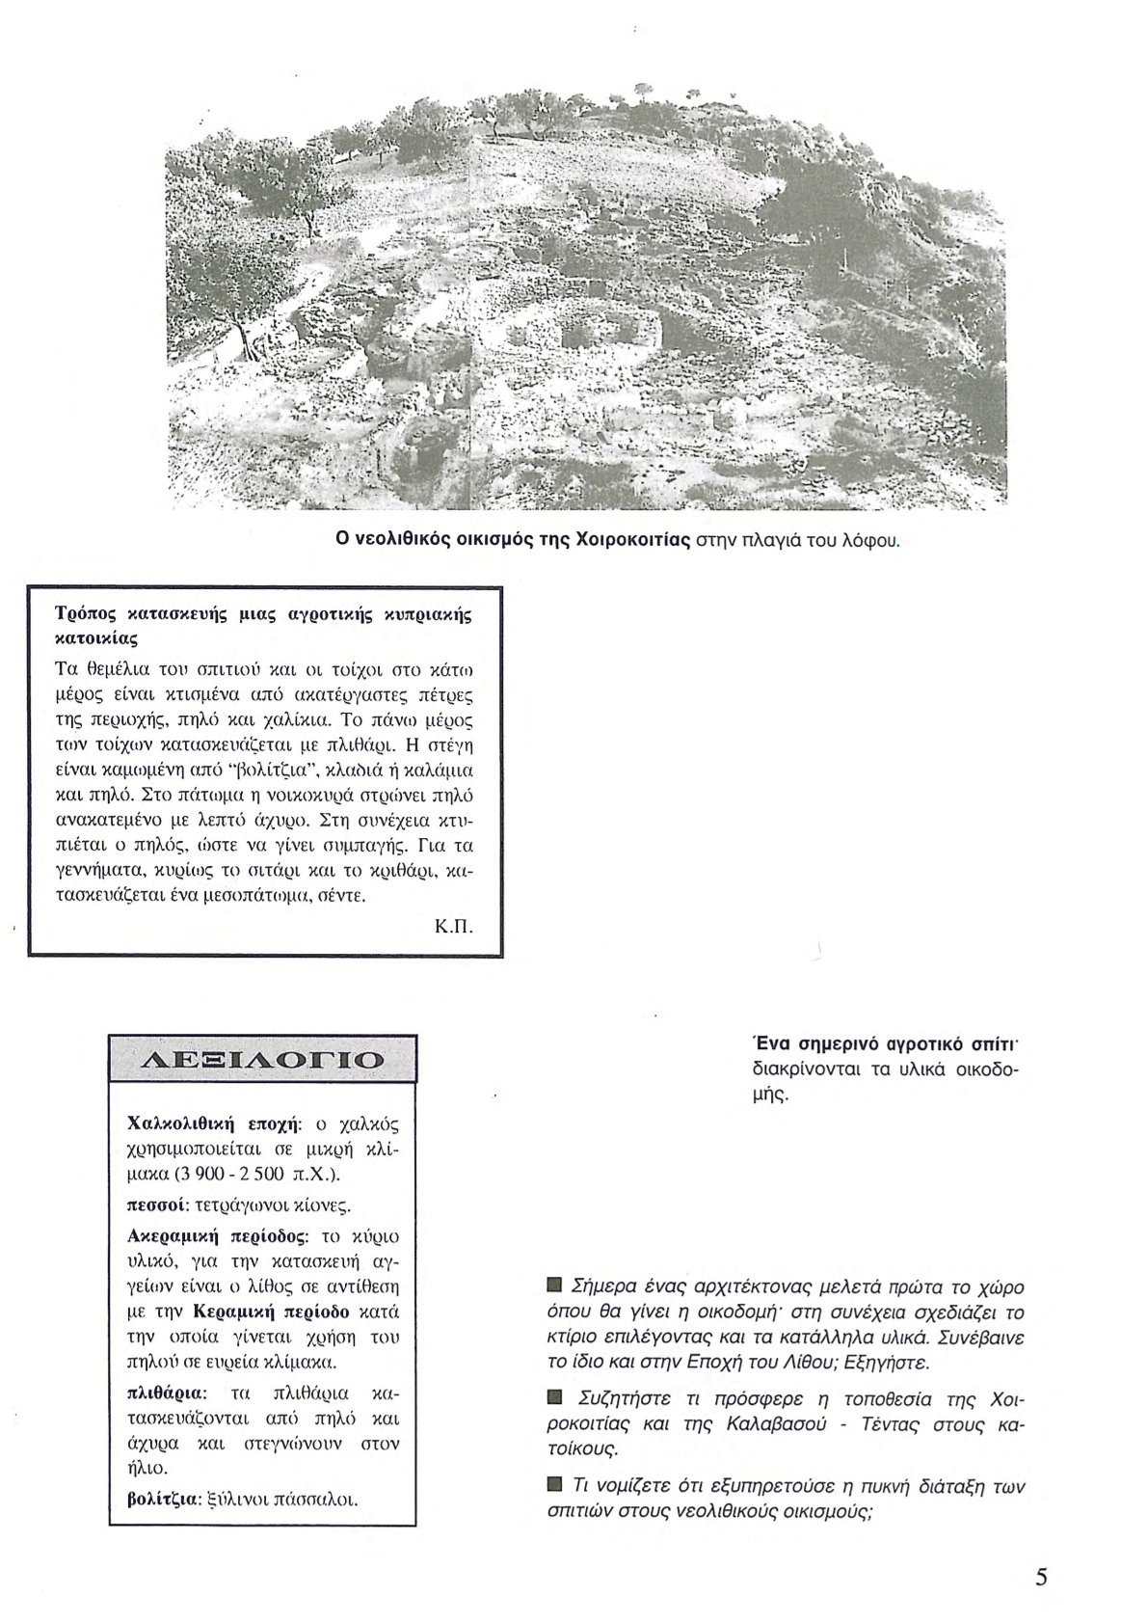
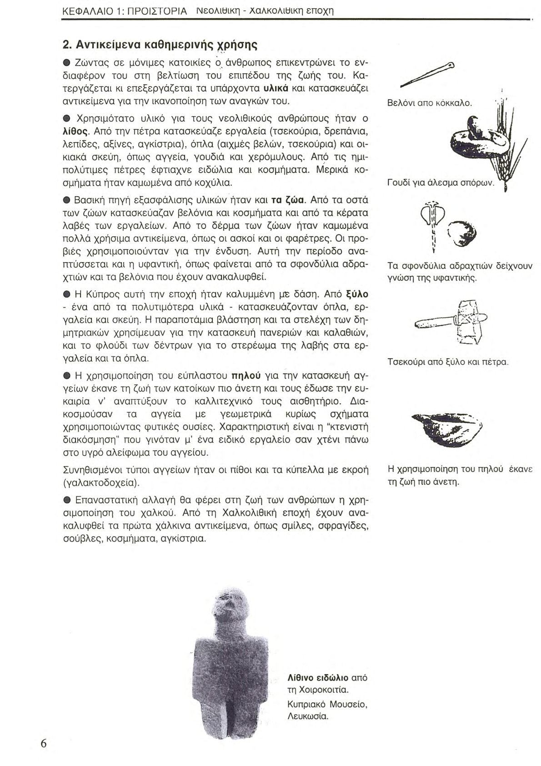
^{ο}
Νεολιθική περίοδος
Ανάπτυξη καλλιτεχνικού αισθητηρίου :
Πώς ;
1.Διακόσμηση αγγείων με γεωμετρικά σχήματα.
2. Διακόσμηση αγγείων με φυτικές ουσίες.
3.Κτενιστή διακόσμηση με το χτένι.
Ο πηλός είναι πιο εύπλαστος.

Slide 3

ΣΤΟΧΟΣ :
Αντικείμενα καθημερινής χρήσης

Slide 4

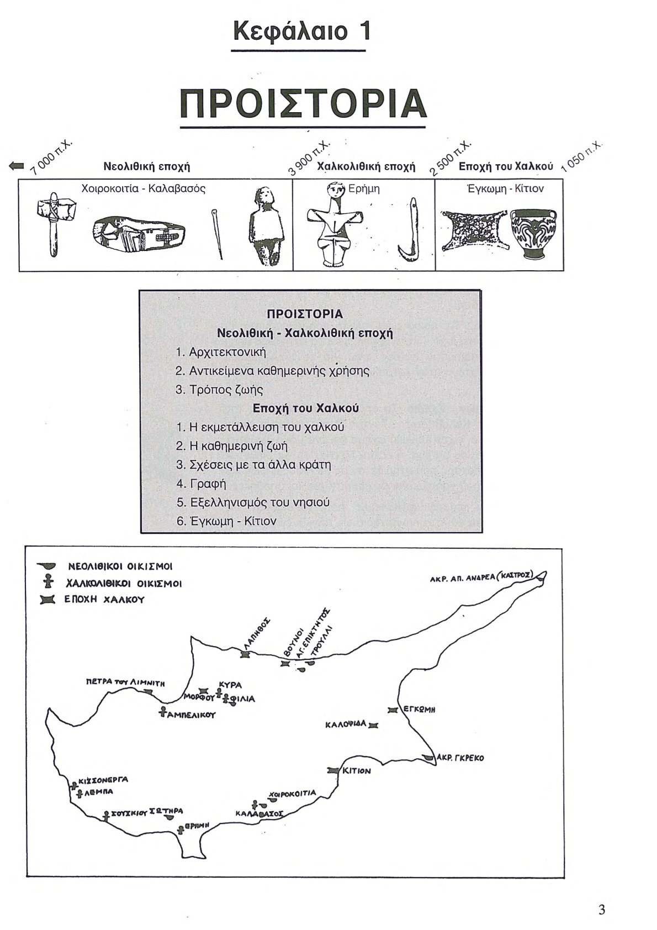

Slide 5
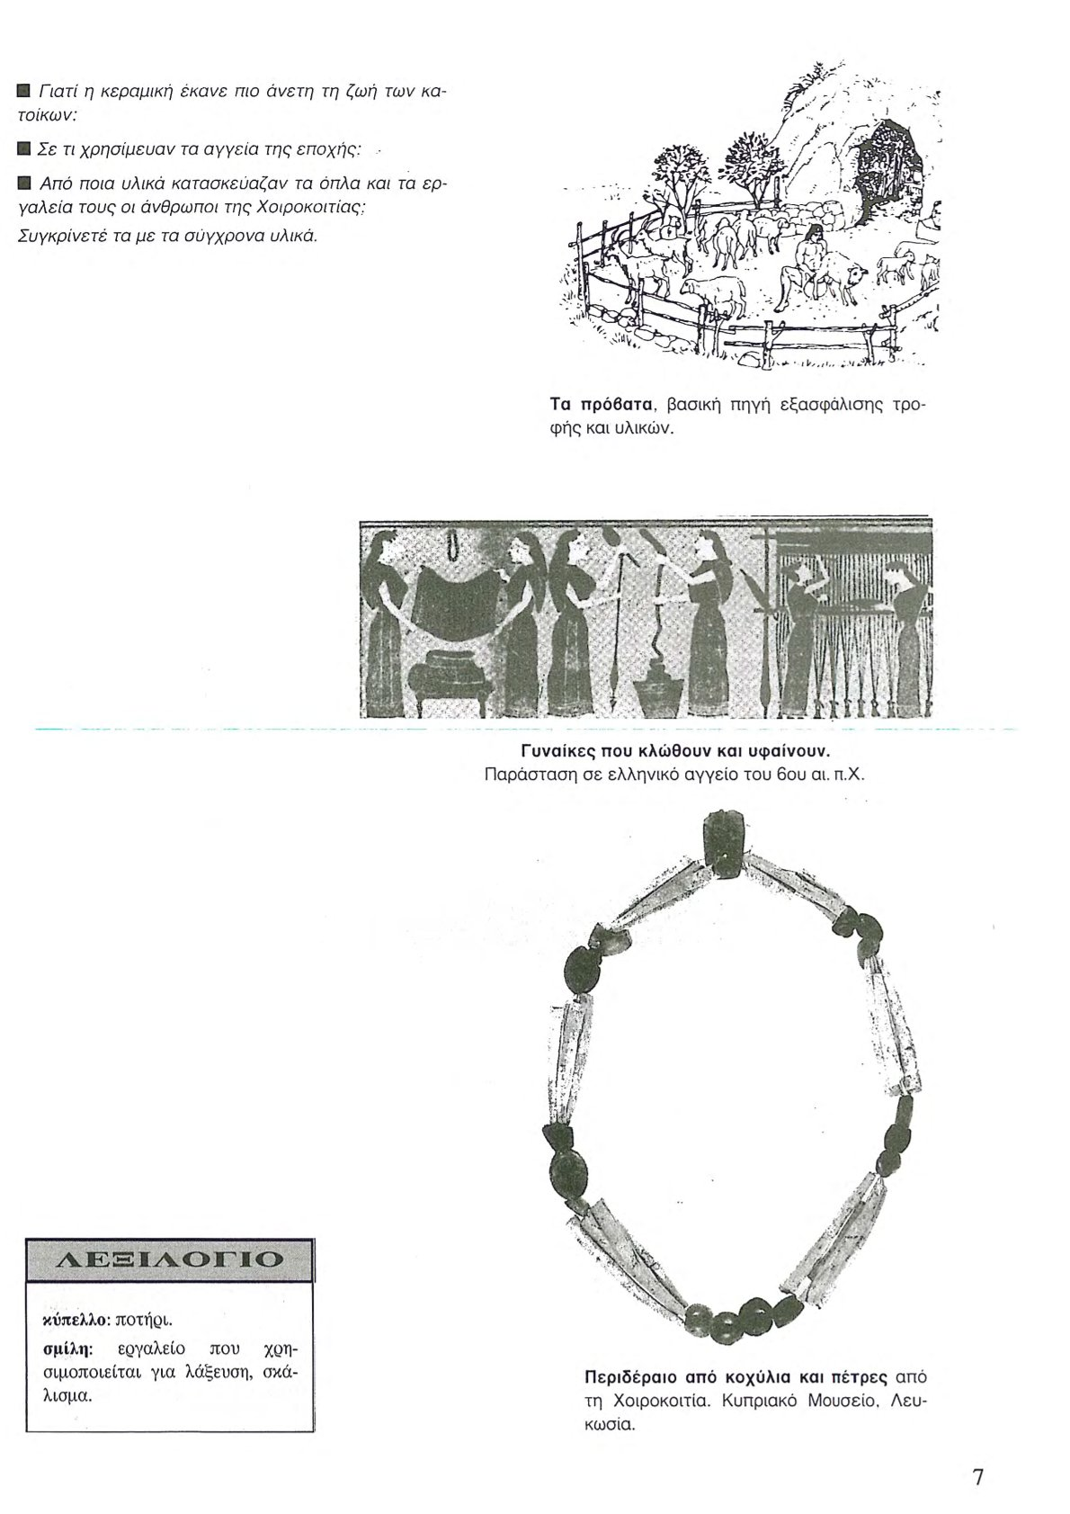

Slide 6
ΣΤΟΧΟΣ :
Ασχολίες

Slide 7

Τι δηλώνει;
Στις ανασκαφές εντοπίστηκαν :

Slide 8
Τι δηλώνει;
Ανάπτυξη υφαντικής
Εξημέρωση ζώων
Εκτροφή αιγοπροβάτων και χοίρων
Κυνήγι αγρινών και ελαφιών
Ψάρεμα
Στις ανασκαφές εντοπίστηκαν :
Καλλιέργεια σιτηρών, οσπρίων, αμπελιών
Συλλογή καρπών
Ανάπτυξη υφαντικής
Λειαίνουν την πέτρα
Κατασκευή εργαλείων και όπλων

Slide 9
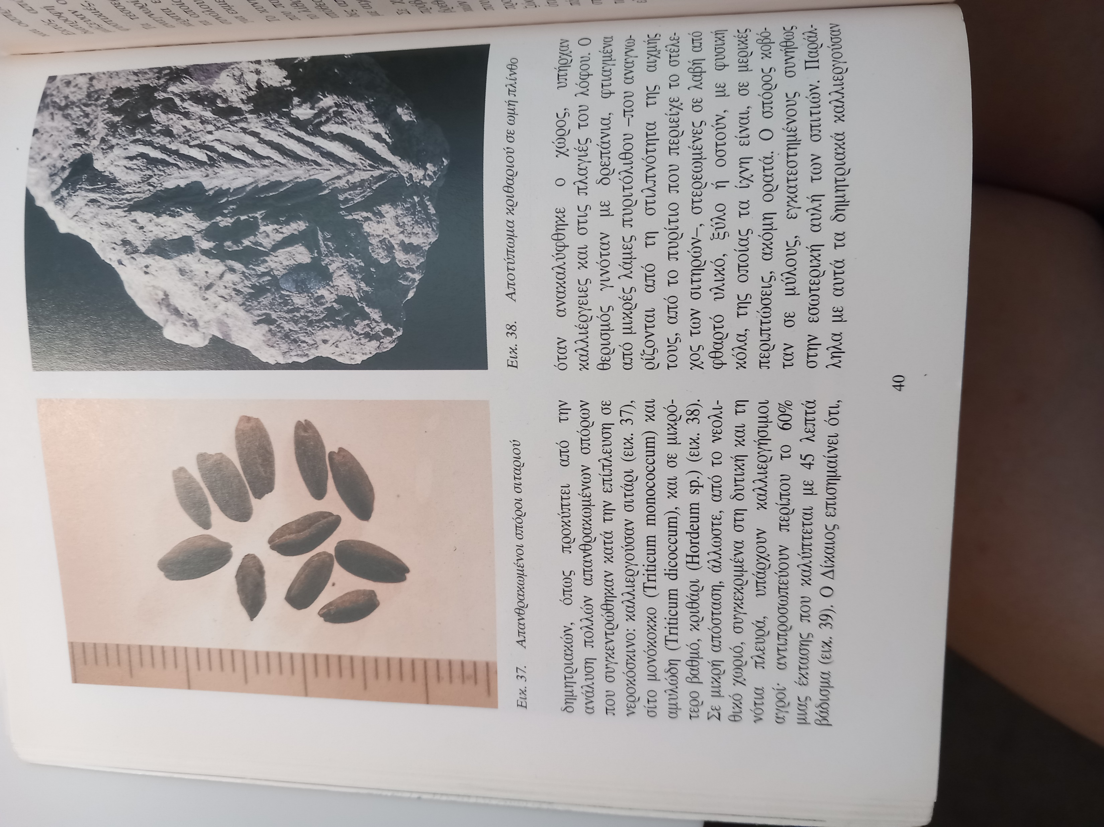
Alain Le Brun, Νεολιθική Χοιροκοιτία, Πολιτιστικό Ίδρυμα Τραπέζης Κύπρου, Λευκωσία, 1996, σελ. 40.

Slide 10
ΣΤΟΧΟΣ :
Η σημασία του πηλού και η εμφάνιση της κεραμικής

Slide 11
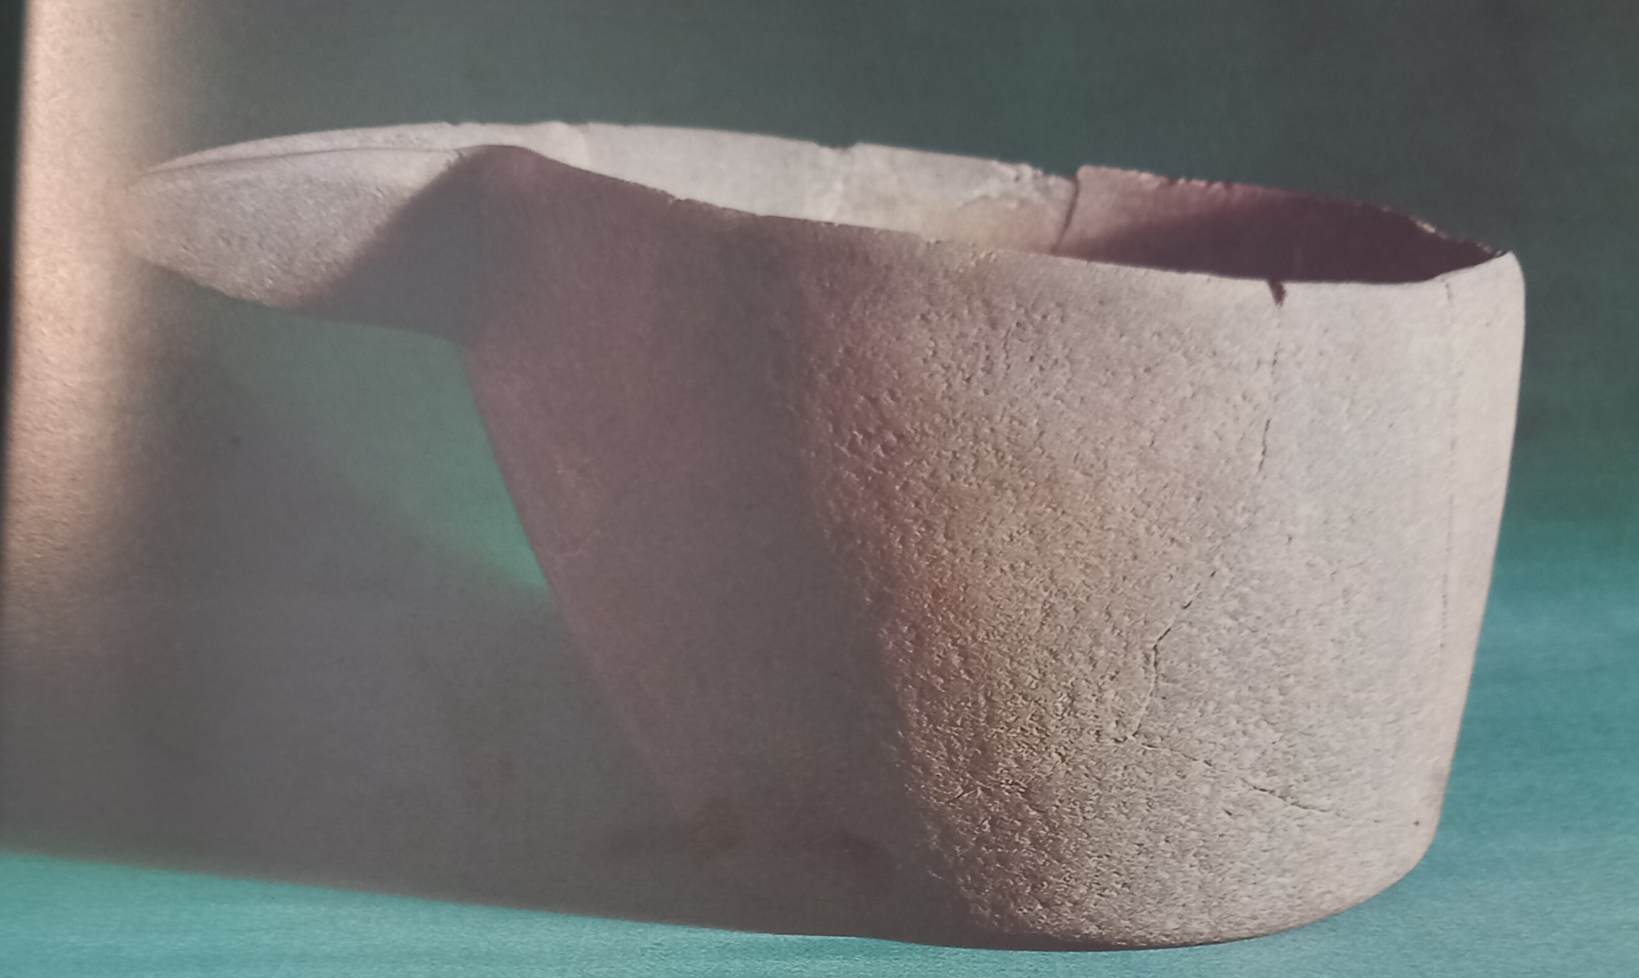
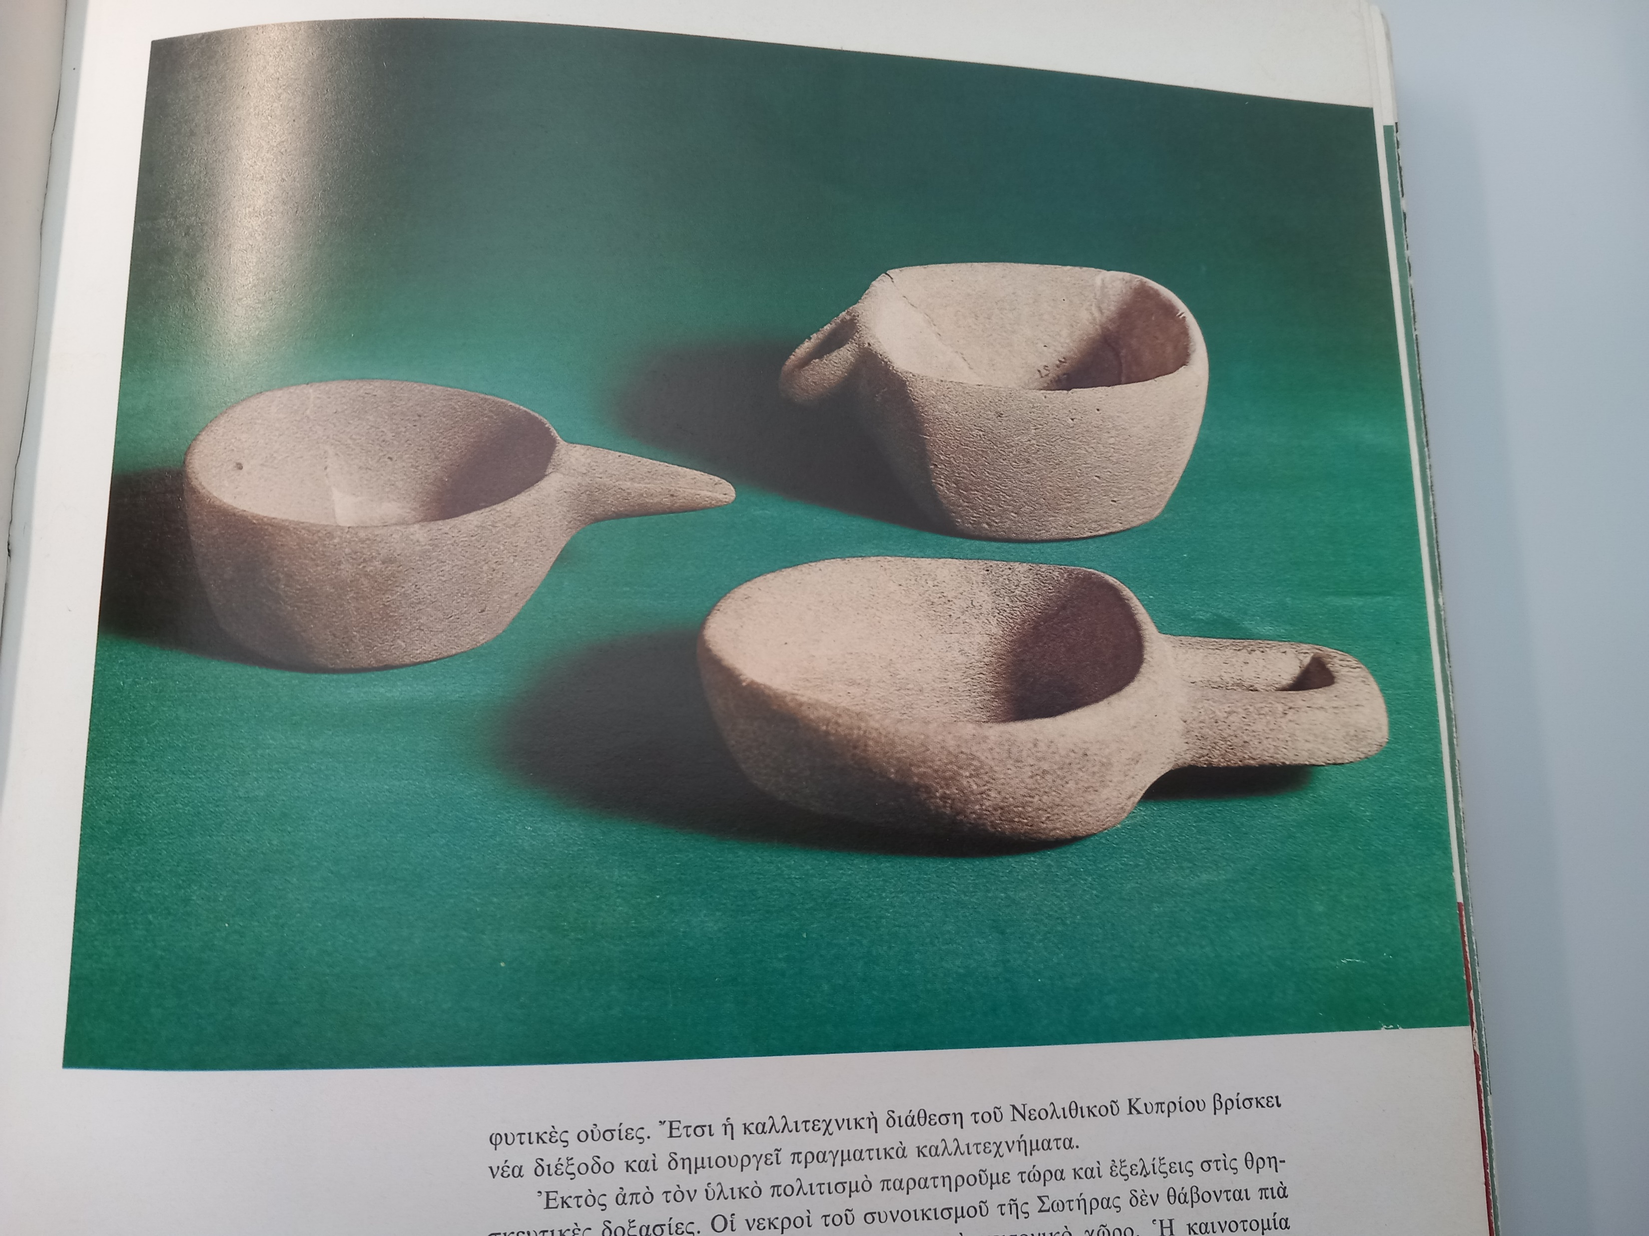
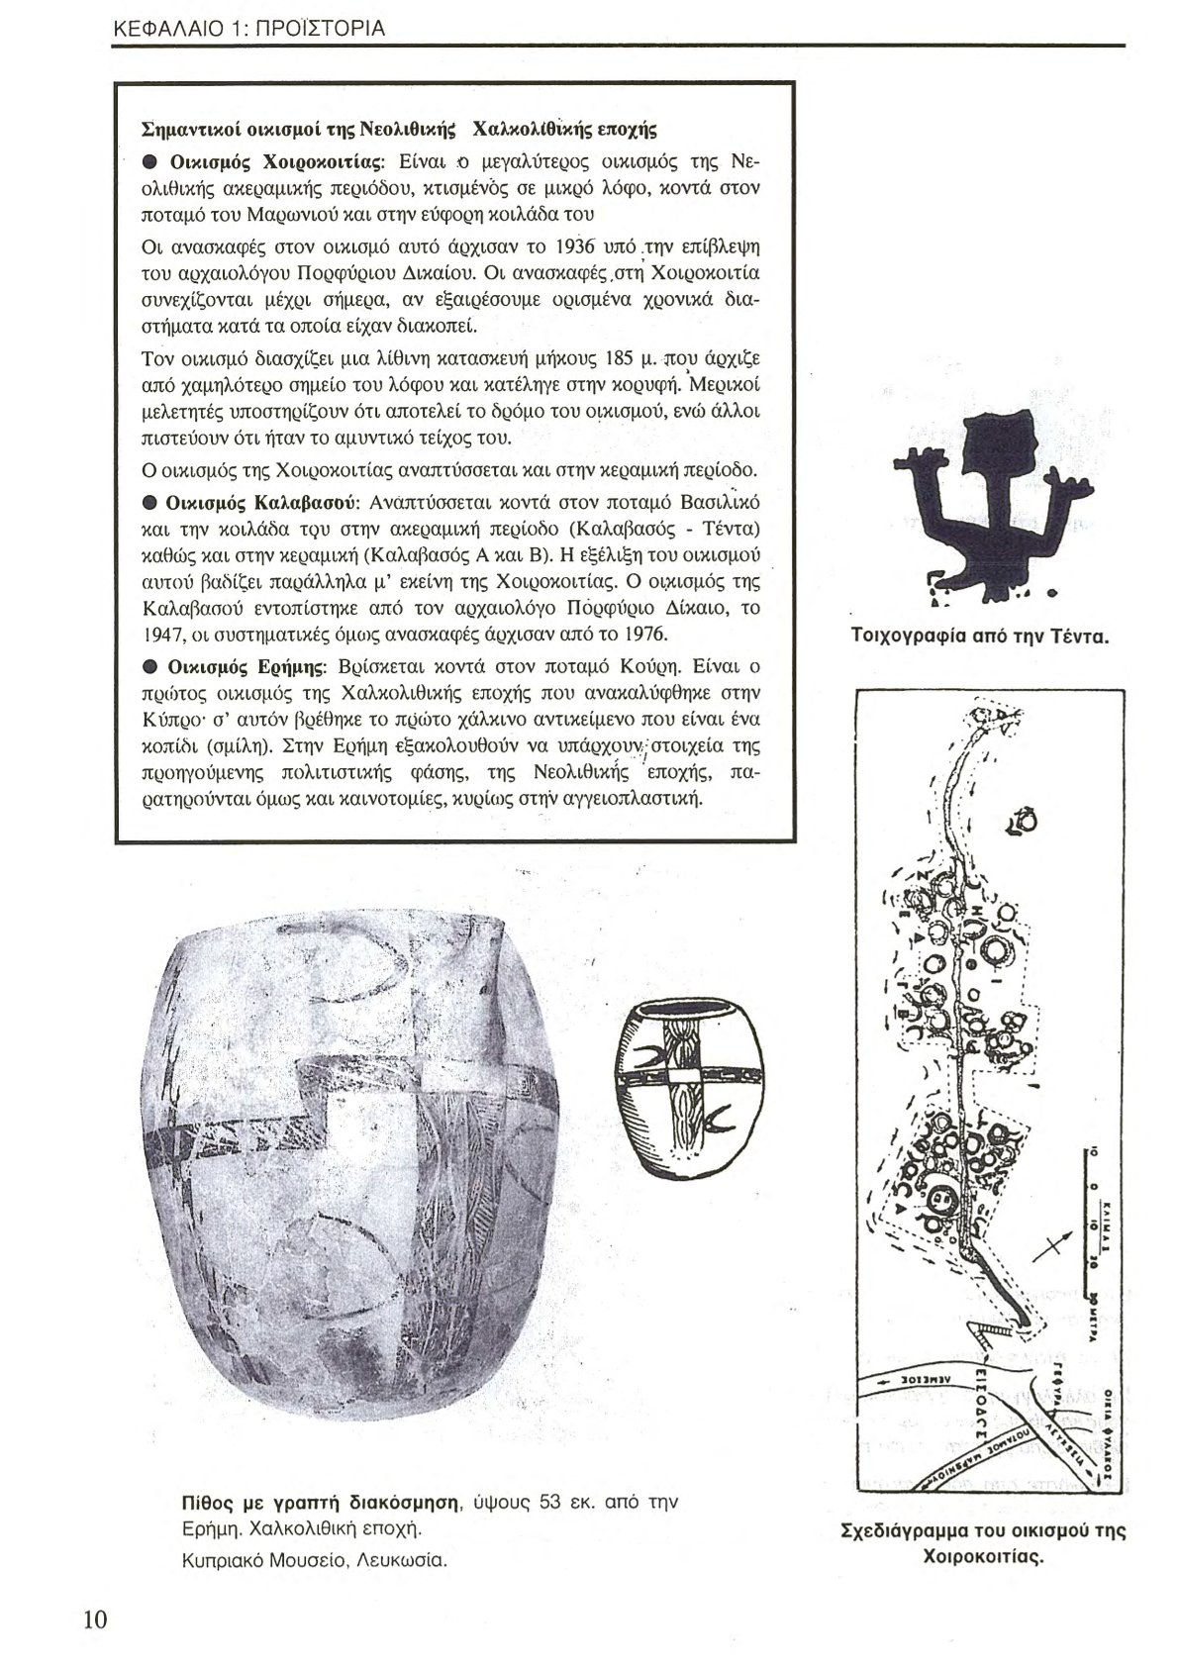
Λίθος = πέτρα
γαλακτοδοχείο
πίθος
Βάσος Καραγεώργης, Κύπρος, Φυτράκης, Αθήνα, σ. 13, 15.

Slide 12
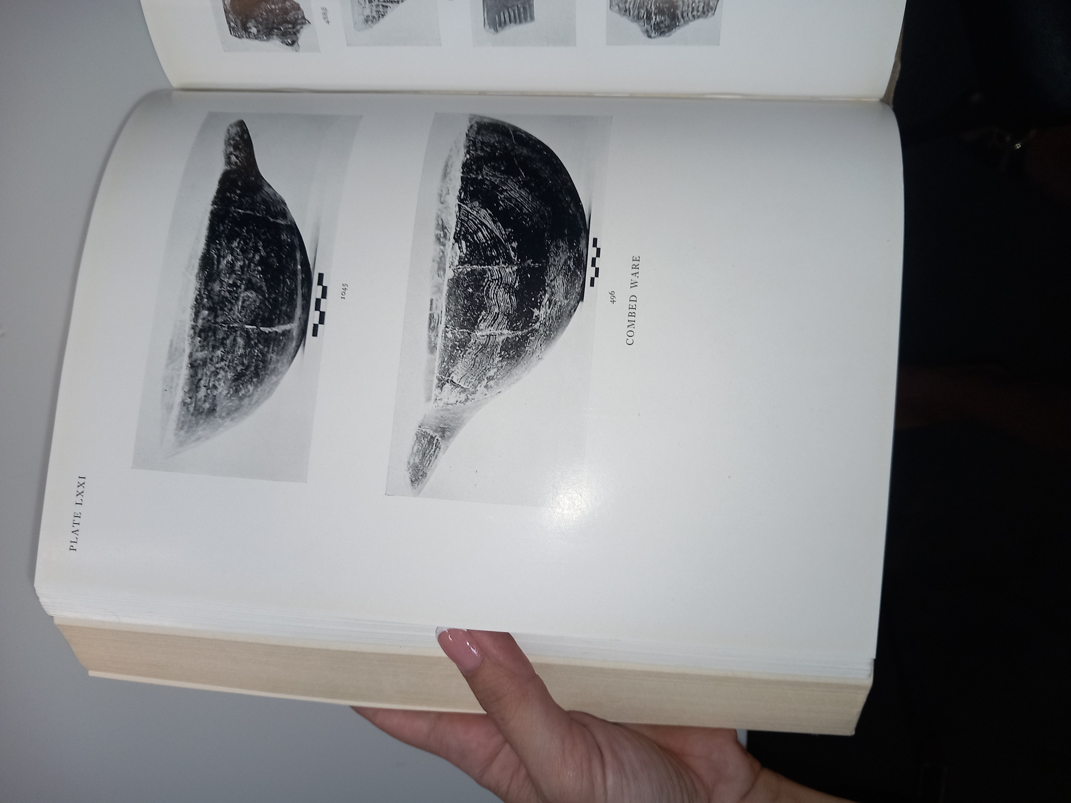
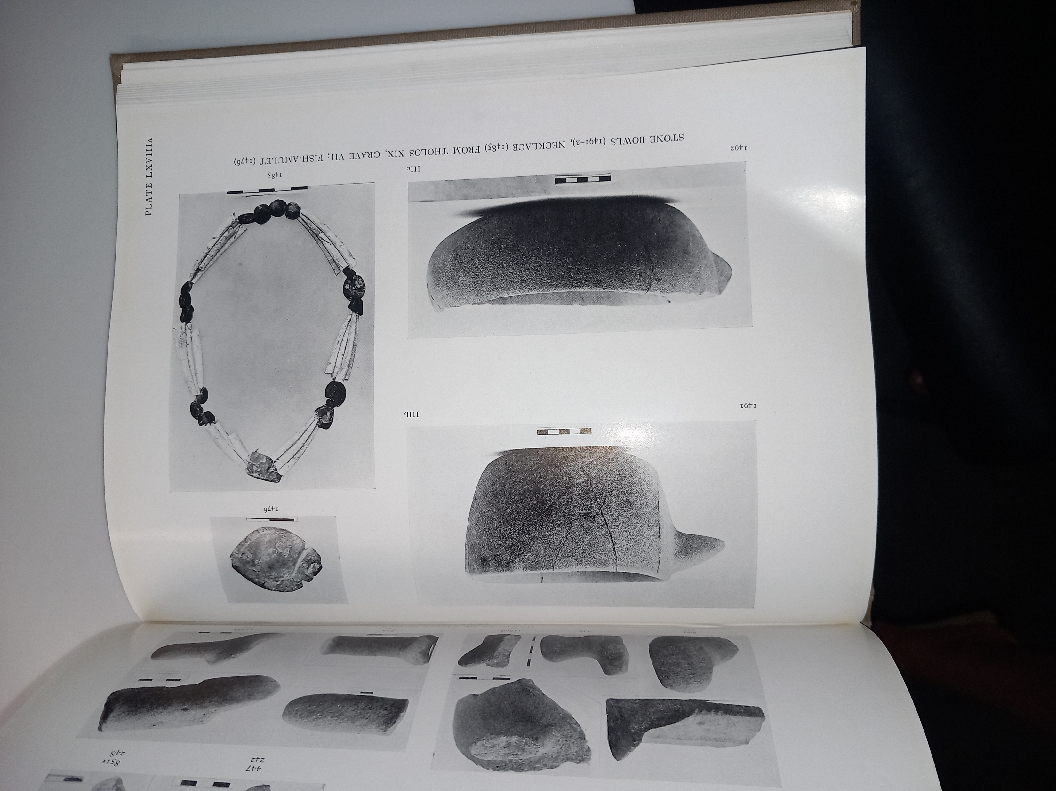
Porphyrios Dikaios, Khirokitia : final report on the excavation of a neolithic settlement in Cyprus on behalf of the Department of Antiquities 1936-1946, Oxford University Press, London, 1953.

Slide 13
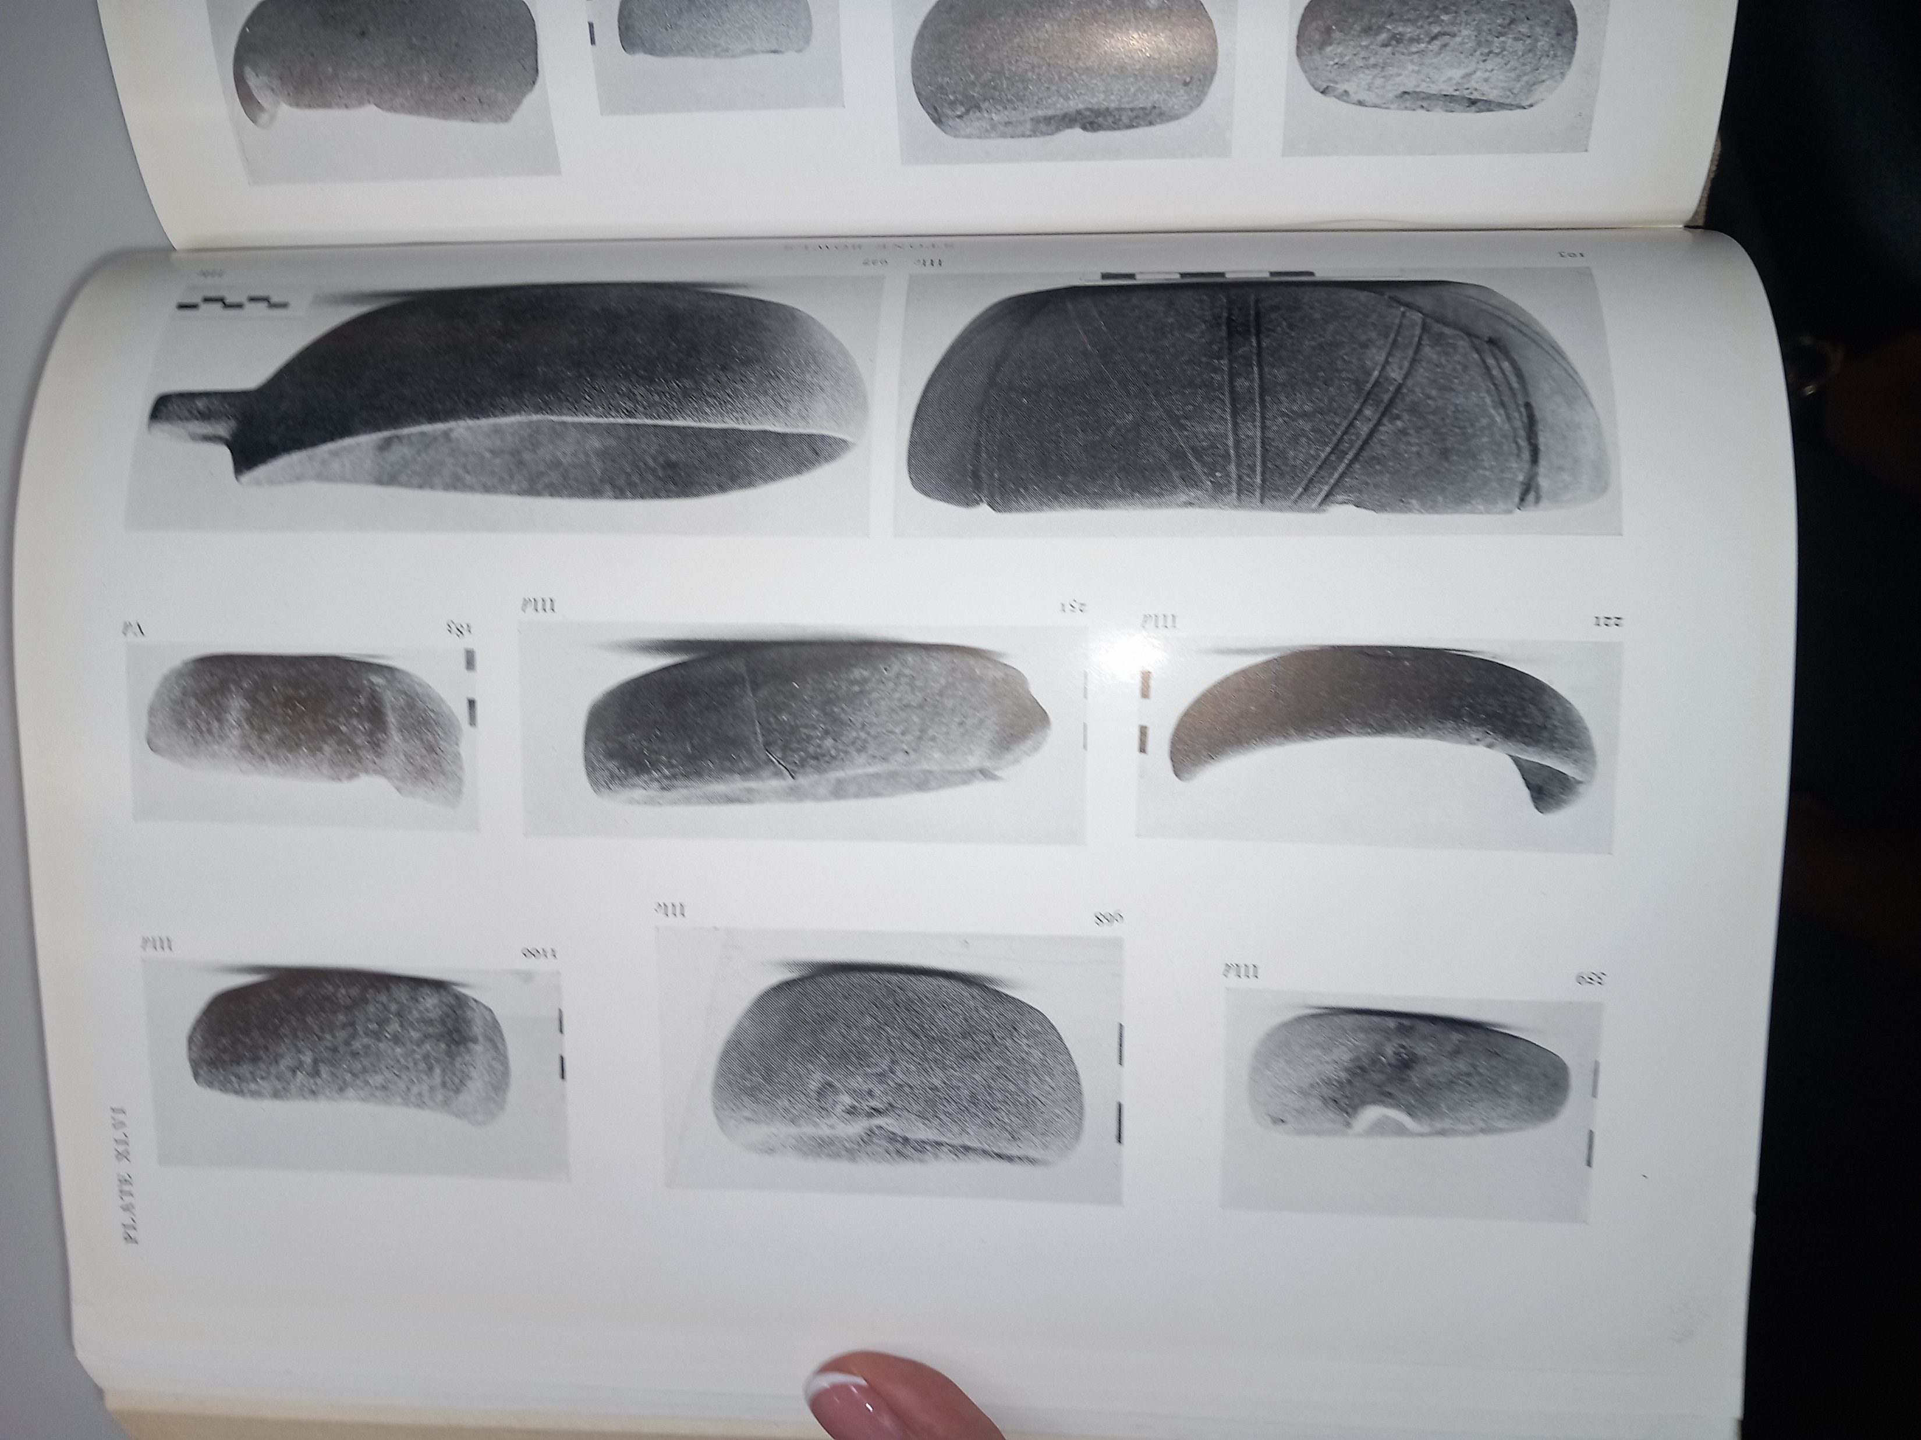
Porphyrios Dikaios, Khirokitia : final report on the excavation of a neolithic settlement in Cyprus on behalf of the Department of Antiquities 1936-1946, Oxford University Press, London, 1953.

Slide 14
ΣΤΟΧΟΣ :
Αισθητική καλλιέργεια
κατοίκων

Slide 15
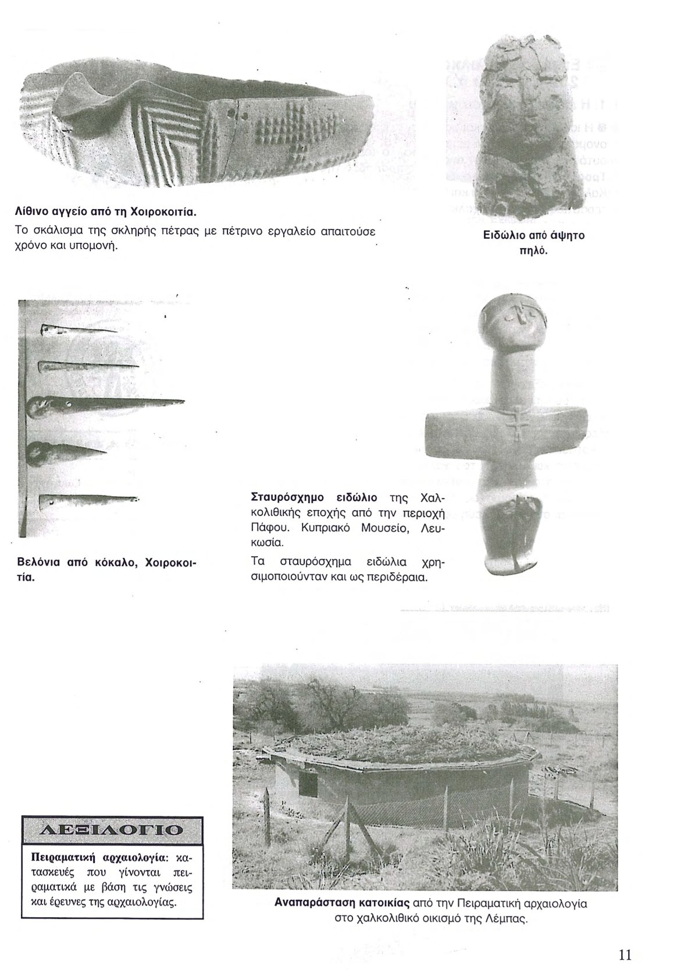

Slide 17
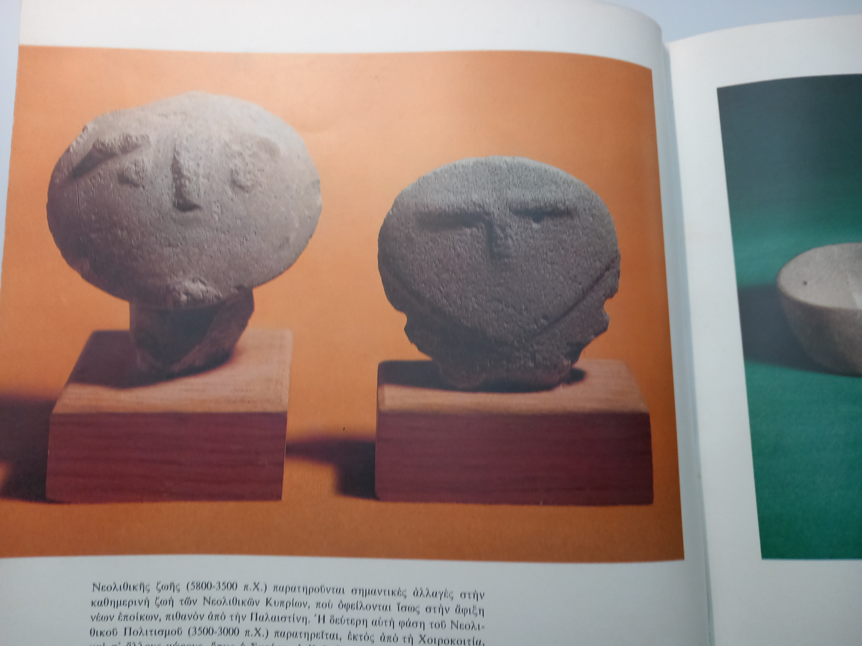
Βάσος Καραγεώργης, Κύπρος, Φυτράκης, Αθήνα, σελ. 14.

Slide 18
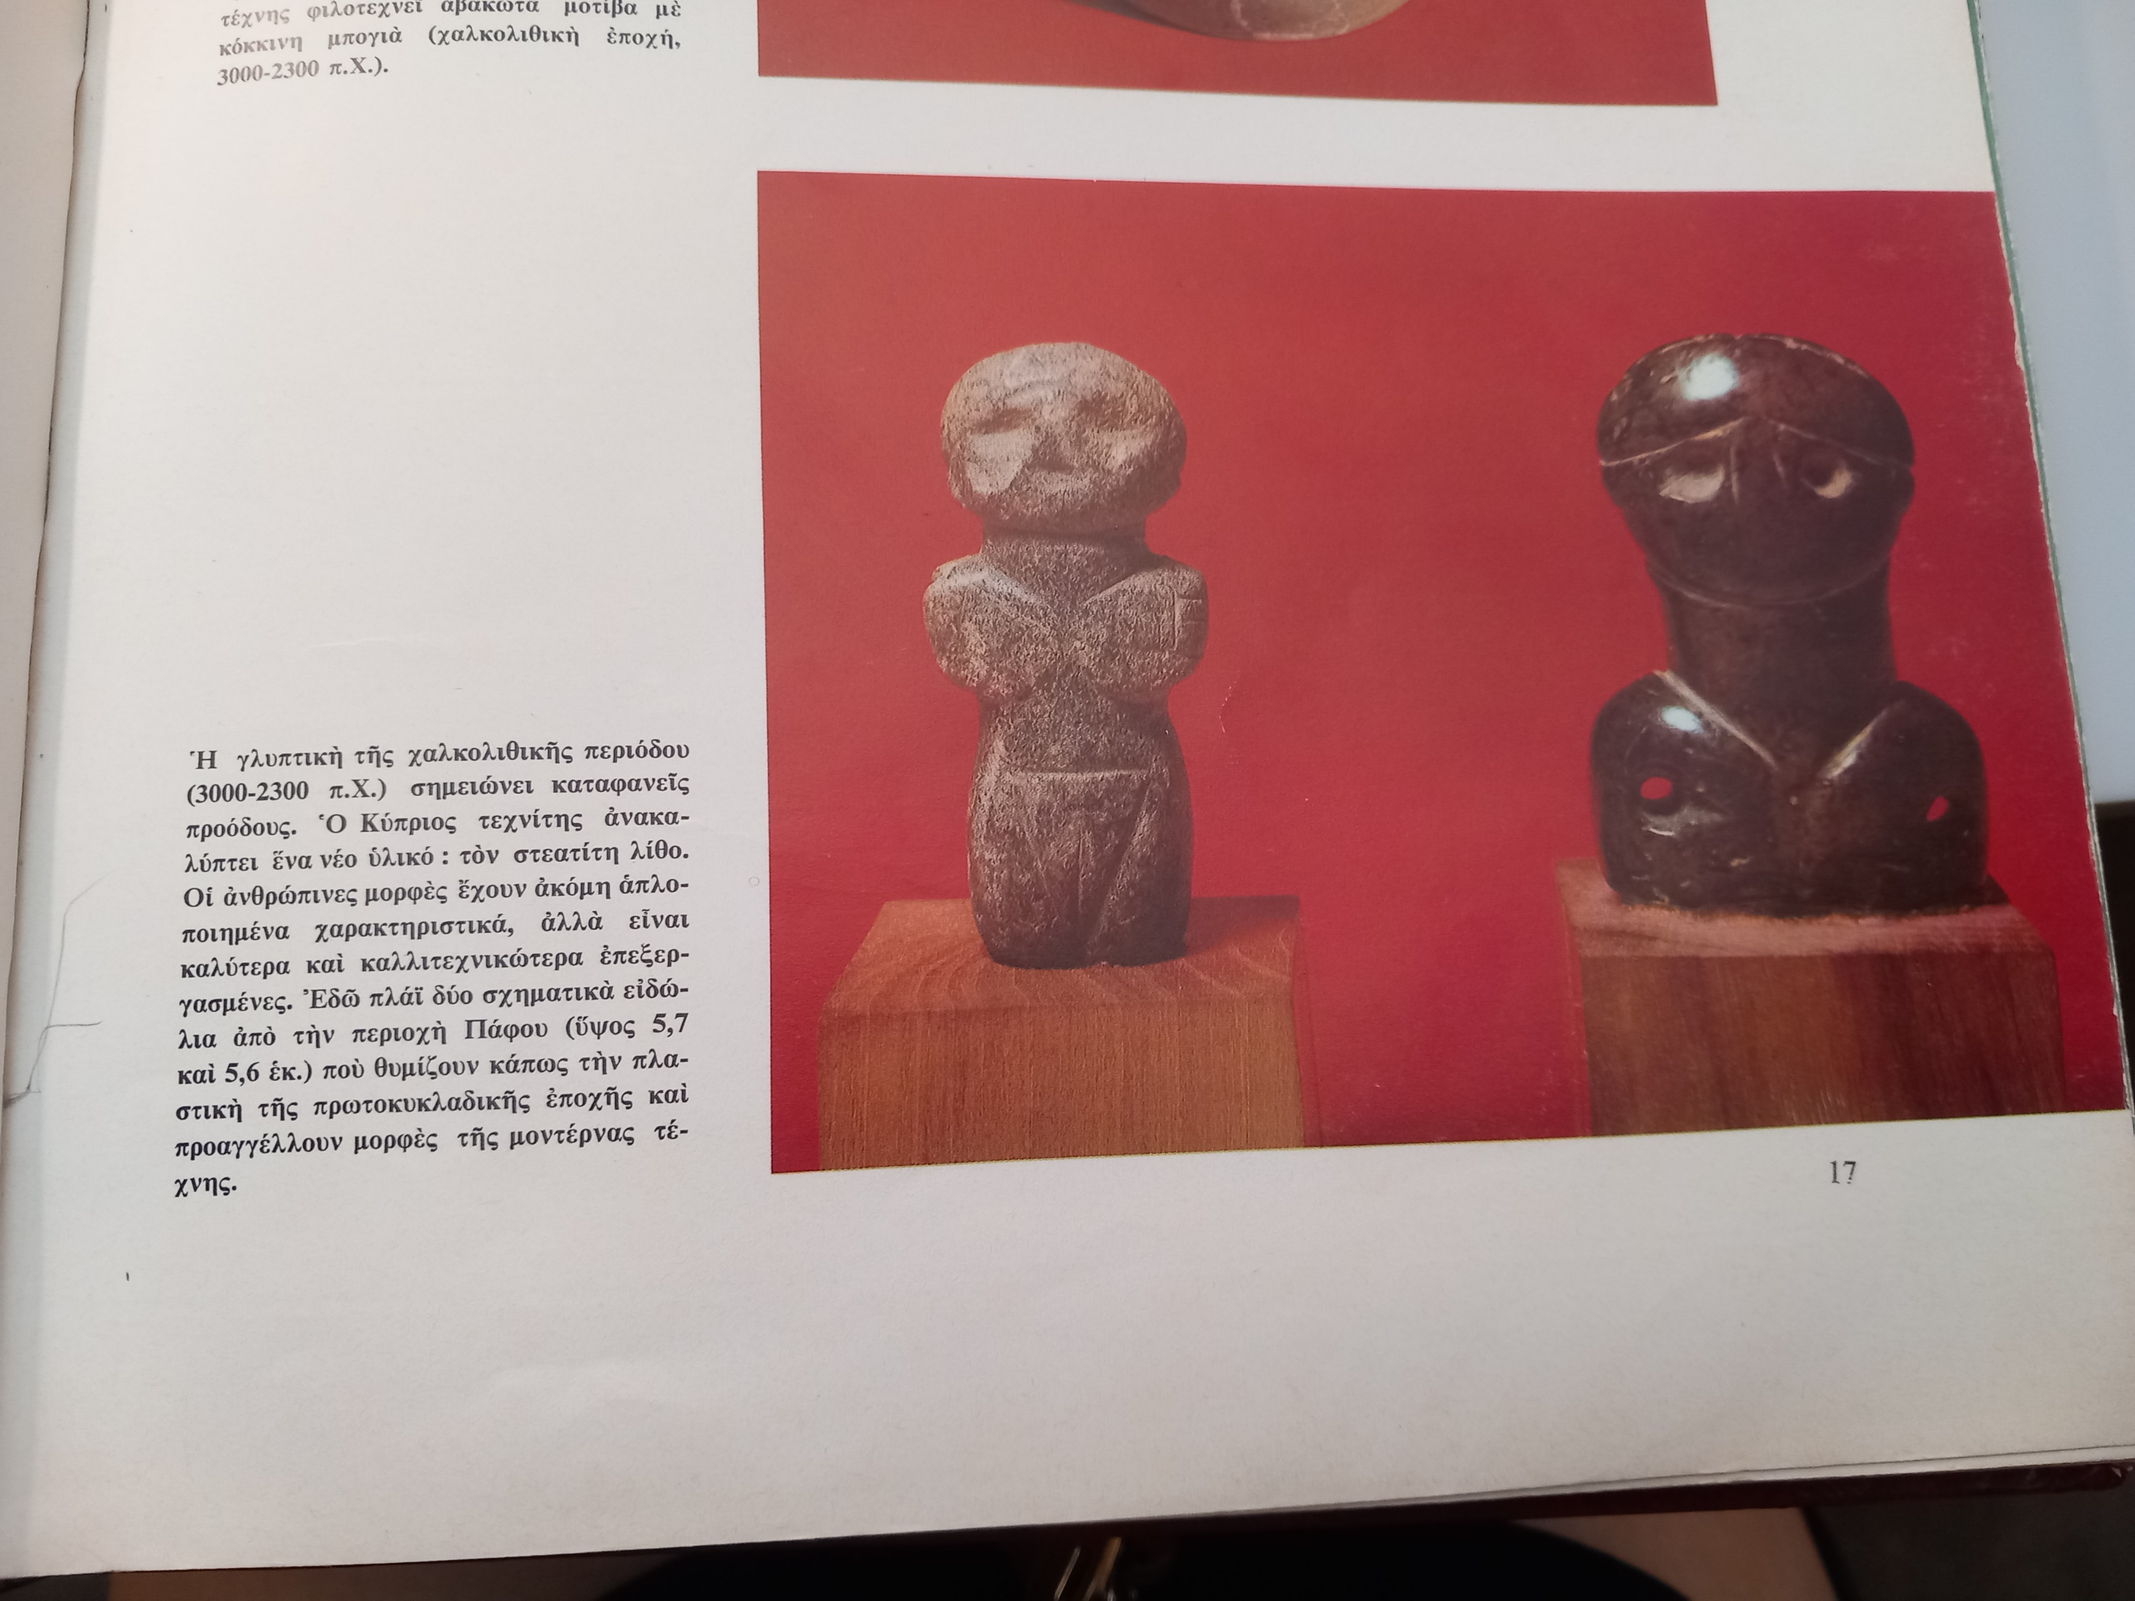
Βάσος Καραγεώργης, Κύπρος, Φυτράκης, Αθήνα, σελ. 17.

Slide 19
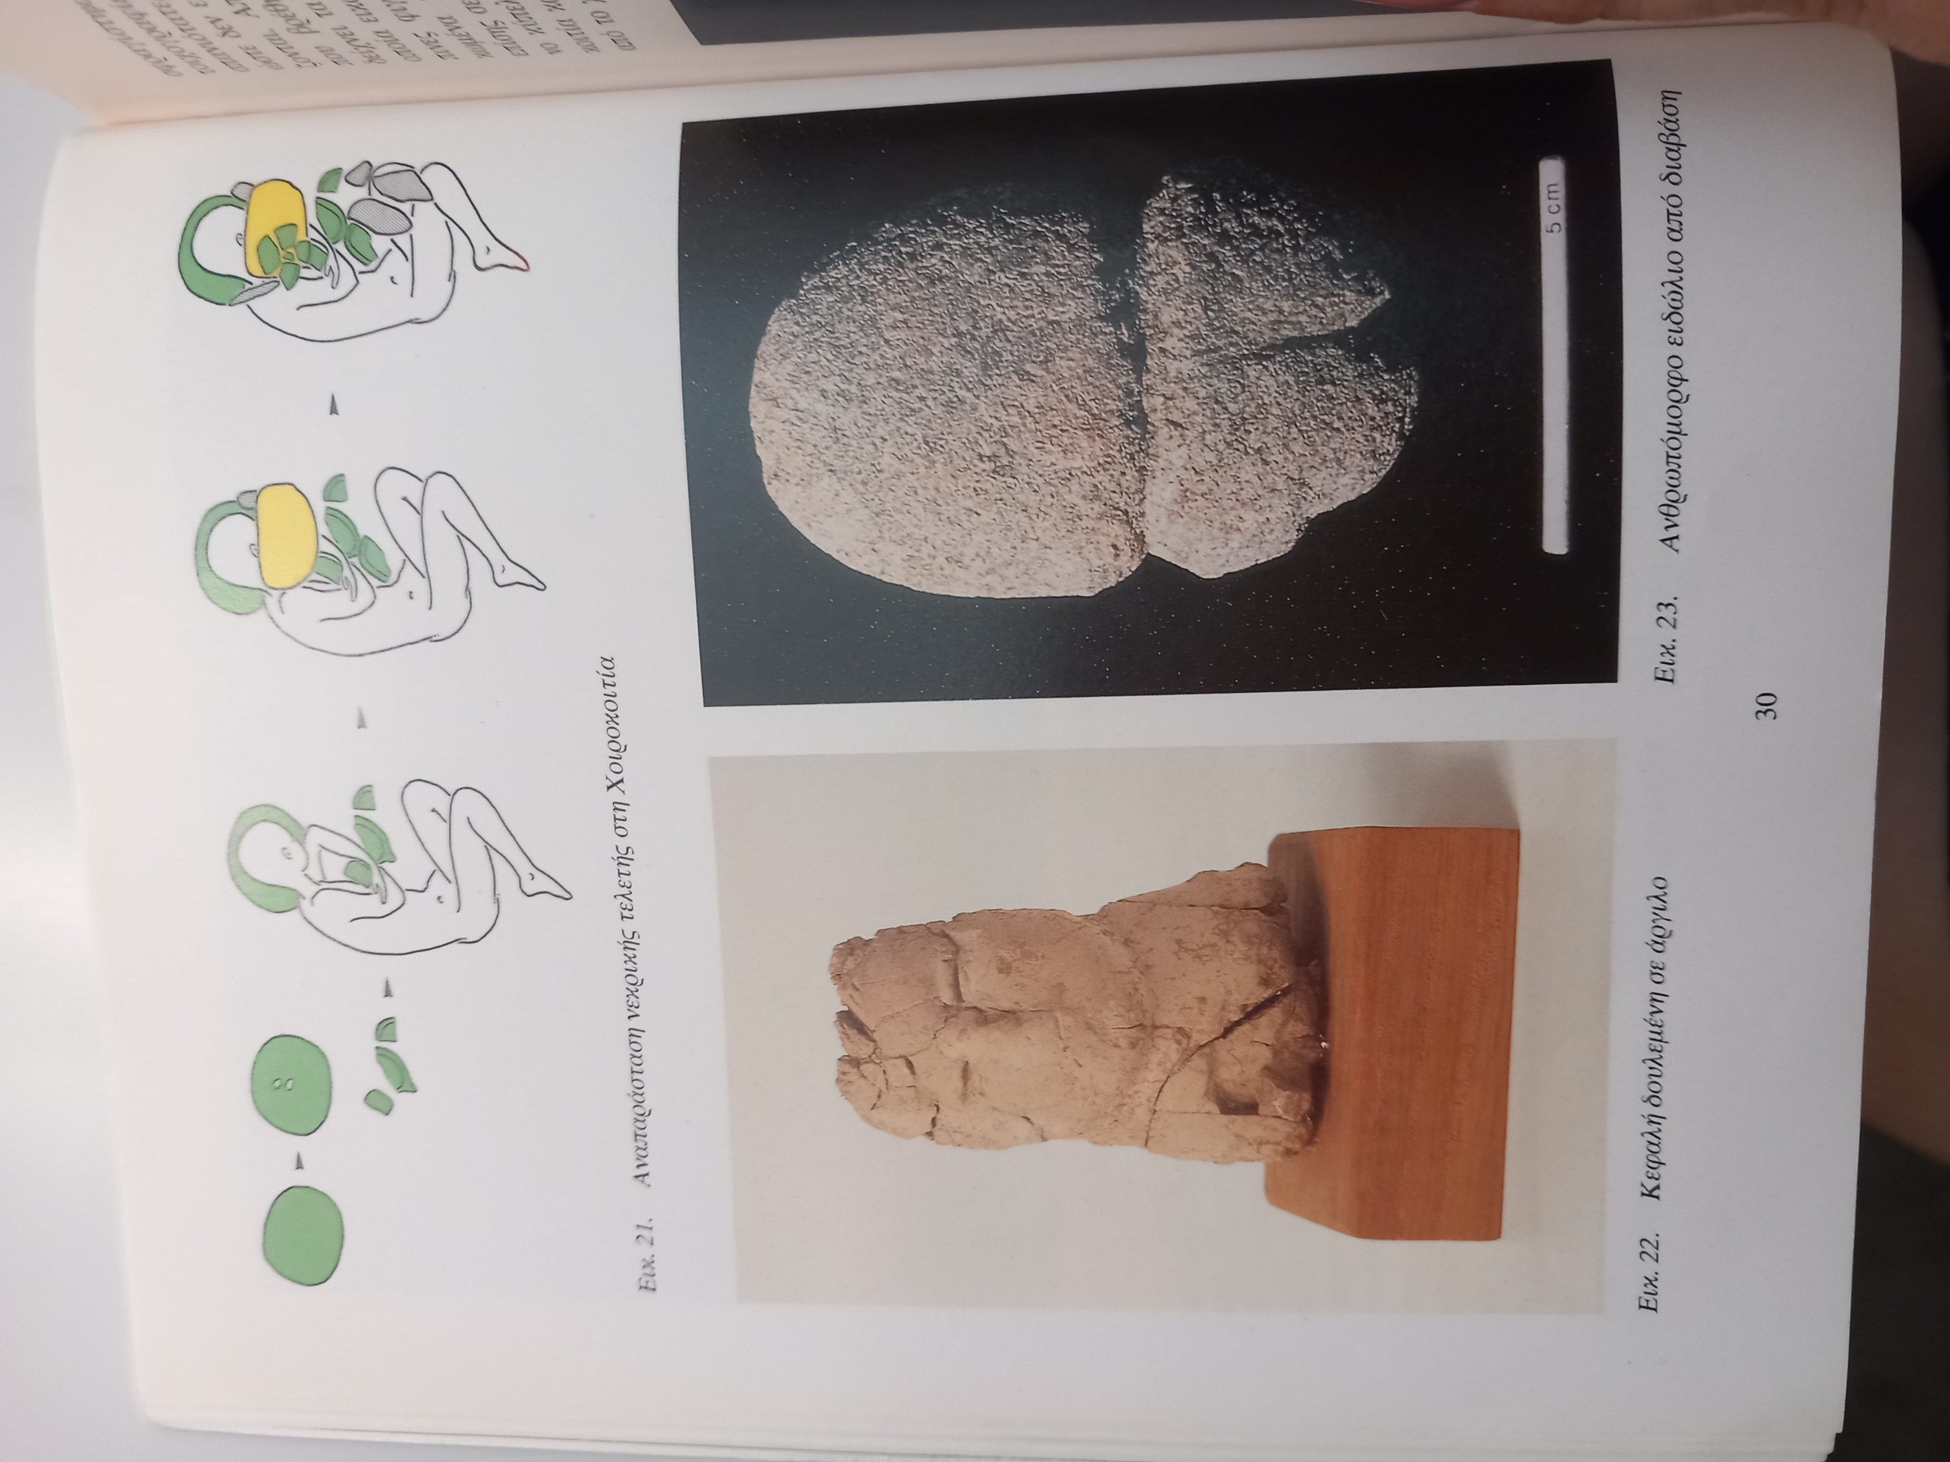
Alain Le Brun, Νεολιθική Χοιροκοιτία, Πολιτιστικό Ίδρυμα Τραπέζης Κύπρου, Λευκωσία, 1996, σελ. 30.

Slide 20

Γράψτε 3 σημαντικά πράγματα που σχετίζονται με το σημερινό μάθημα

Slide 21

σταυρόσχημο ειδώλιο
αντικείμενα καθημερινής χρήσης
συνηθισμένοι τύποι αγγείων
ακεραμική και κεραμική περίοδος

Slide 22

Εργασία για το σπίτι :
Ένα σταυρόσχημο χαλκολιθικό ειδώλιο

Slide 23

Ερώτηση πολλαπλής επιλογής που σχετίζεται με το σημερινό μάθημα

Slide 24
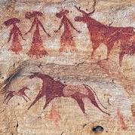
Οι εικόνες ζώων και ανθρώπων ζωγραφισμένες ή χαραγμένες σε σπηλιά ονομάζονται
Α. σπηλαιογραφία
Β. τοιχογραφία
Γ. αγιογραφία

Slide 25
Οι εικόνες ζώων και ανθρώπων ζωγραφισμένες ή χαραγμένες σε σπηλιά ονομάζονται
Α. σπηλαιογραφία
Β. τοιχογραφία
Γ. αγιογραφία
ΣΩΣΤΗ ΑΠΑΝΤΗΣΗ : σπηλαιογραφία

Slide 26
Τοιχογραφία από την
Α. Τέντα
Β. Χοιροκοιτία
Γ. Καλαβασό

Slide 27
Τοιχογραφία από την
Α. Τέντα
Β. Χοιροκοιτία
Γ. Καλαβασό
ΣΩΣΤΗ ΑΠΑΝΤΗΣΗ :
Τέντα

Slide 28
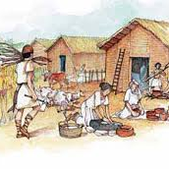
Οι τρεις αλλαγές που έφερε η Νεολιθική Εποχή :
Α. μόνιμη εγκατάσταση-γεωργία & κτηνοτροφία -κεραμική
Β. γεωργία & κτηνοτροφία -κεραμική
Γ. μόνιμη εγκατάσταση-ψάρεμα

Slide 29
Οι τρεις αλλαγές που έφερε η Νεολιθική Εποχή :
Α. μόνιμη εγκατάσταση-γεωργία & κτηνοτροφία -κεραμική
Β. γεωργία & κτηνοτροφία -κεραμική
Γ. μόνιμη εγκατάσταση-ψάρεμα
ΣΩΣΤΗ ΑΠΑΝΤΗΣΗ : μόνιμη εγκατάσταση-γεωργία & κτηνοτροφία -κεραμική

Slide 30
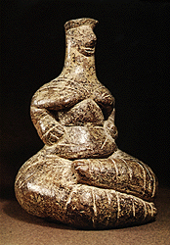
Τα γυναικεία ειδώλια συμβολίζουν :
Α. τη θεά της γονιμότητας / τη σημασία της γυναίκας- μητέρας στη συνέχιση της ζωής
Β. τον περιθωριακό ρόλο των γυναικών

Slide 31
Τα γυναικεία ειδώλια συμβολίζουν :
Α. τη θεά της γονιμότητας / τη σημασία της γυναίκας- μητέρας στη συνέχιση της ζωής
Β. τον περιθωριακό ρόλο των γυναικών
ΣΩΣΤΗ ΑΠΑΝΤΗΣΗ : τη θεά της γονιμότητας / τη σημασία της γυναίκας- μητέρας στη συνέχιση της ζωής

Slide 32
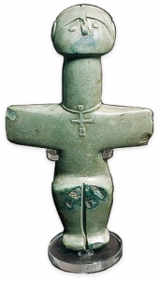
Τα πιο χαρακτηριστικά ειδώλια της Χαλκολιθικής Εποχής είναι τα
Α. σταυρόσχημα
Β. γαλακτοδοχεία
Γ. πίθοι

Slide 33
Τα πιο χαρακτηριστικά ειδώλια της Χαλκολιθικής Εποχής είναι τα
Α. σταυρόσχημα
Β. γαλακτοδοχεία
Γ. πίθοι
ΣΩΣΤΗ ΑΠΑΝΤΗΣΗ : σταυρόσχημα

Slide 34


Διδακτικά Εγχειρίδια
Θεόδωρος Κατσουλάκος, Γεωργία Κοκκορού - Αλευρά, Βασίλειος Σκουλάτος, Αρχαία Ιστορία, Α΄ Γυμνασίου, Εκδόσεις ΙΤΥΕ «Διόφαντος», Αθήνα 2015, σσ. 7-11.
Αγγελική Παντελίδου, Καλλιόπη Πρωτοπαπά, Σάββας Γιαλλουρίδης, Ιστορία της Κύπρου για το Γυμνάσιο, Υπηρεσία Ανάπτυξης Προγραμμάτων, Λευκωσία, 1994, σσ. 6-11.

